Slide 1
Cây Viết Chì Nhỏ

Slide 2
Tập Hát Cộng Đoàn

Slide 3
Đk: Chúa là Đấng từ bi nhân hậu.

Slide 4
Alleluia-alleluia: Chúa nói: Thầy ban cho các con một điều răn mới là các con hãy yêu thương nhau, như Thầy yêu thương các con. Alleluia.

Slide 5
Cây Viết Chì Nhỏ

Slide 6
Ca Nhập Lễ Tiến Vào Thánh Cung Phanxico

Slide 7
Đk: Tiến vào thánh cung tâm tư con nhảy mừng. Dâng Chúa (í a) nhân từ tiếng hát ngợi khen. Muôn lòng hoan lạc dâng tiếng chúc vinh suy tôn Ngài muôn đời. Đi lên! Đi lên! Đi lên đền thờ Thiên Chúa Tôn vinh ngợi khen Chúa.

Slide 8
Tk1: Chúa đã làm phép lạ, cho tuổi xuân con reo mừng, trên bàn thờ ngày xưa, xác hồn này con hiến dâng.

Slide 9
Đk: Tiến vào thánh cung tâm tư con nhảy mừng. Dâng Chúa (í a) nhân từ tiếng hát ngợi khen. Muôn lòng hoan lạc dâng tiếng chúc vinh suy tôn Ngài muôn đời. Đi lên! Đi lên! Đi lên đền thờ Thiên Chúa Tôn vinh ngợi khen Chúa.

Slide 10
Tk2: Chính đây tòa Chúa ngự, đây thành đô con nương nhờ. Trong hy vọng tin yêu, chung lòng thành chung lễ dâng.

Slide 11
Đk: Tiến vào thánh cung tâm tư con nhảy mừng. Dâng Chúa (í a) nhân từ tiếng hát ngợi khen. Muôn lòng hoan lạc dâng tiếng chúc vinh suy tôn Ngài muôn đời. Đi lên! Đi lên! Đi lên đền thờ Thiên Chúa Tôn vinh ngợi khen Chúa.

Slide 12
Tk3: Chúa nghe lời khấn nguyện, nghe trần gian đang kêu cầu. Xin muôn thưở an vui, xin ngàn đời luôn thắm tươi.

Slide 13
Đk: Tiến vào thánh cung tâm tư con nhảy mừng. Dâng Chúa (í a) nhân từ tiếng hát ngợi khen. Muôn lòng hoan lạc dâng tiếng chúc vinh suy tôn Ngài muôn đời. Đi lên! Đi lên! Đi lên đền thờ Thiên Chúa Tôn vinh ngợi khen Chúa.

Slide 14
Cây Viết Chì Nhỏ

Slide 15
KINH VINH DANH
Ca Lên Đi 2

Slide 16
KINH VINH DANH

Slide 17
Chủ tế: Vinh danh Thiên Chúa trên các tầng trời. Và bình an dưới thế, bình an dưới thế cho người thiện tâm.

Slide 18
Chúng con ca ngợi Chúa. Chúng con chúc tụng Chúa. Chúng con thờ lạy Chúa. Chúng con tôn vinh Chúa. Chúng con cảm tạ Chúa vì vinh quang cao cả Chúa.

Slide 19
Lạy Chúa là Thiên Chúa, là Vua trên trời, là Chúa Cha toàn năng. Lạy Con Một Thiên Chúa, Chúa Giê-su Ki-tô.

Slide 20
Lạy Chúa là Thiên Chúa, là Chiên Thiên Chúa, là Con Đức Chúa Cha. Chúa xoá tội trần gian, xin thương, xin thương, xin thương xót chúng con.

Slide 21
Chúa xoá tội trần gian, Xin nhận lời chúng con cầu khẩn. Chúa ngự bên hữu Đức Chúa Cha, xin thương, xin thương, xin thương xót chúng con.

Slide 22
Vì lạy Chúa Giê-su Ki-tô, chỉ có Chúa là Đấng Thánh, chỉ có Chúa là Chúa, chỉ có Chúa là Đấng Tối Cao, cùng Đức Chúa Thánh Thần trong vinh quang Đức Chúa Cha. A-men. A-men.

Slide 23
Cây Viết Chì Nhỏ

Slide 24
KINH VINH DANH

Slide 25
Chủ tế: Vinh danh Thiên Chúa trên các tầng trời. A+B: Và bình an dưới thế cho người thiện tâm.

Slide 26
A: Chúng con ca ngợi Chúa.
B: Chúng con chúc tụng Chúa. A: Chúng con thờ lạy Chúa.
B: Chúng con tôn vinh Chúa.

Slide 27
A: Chúng con cảm tạ Chúa vì vinh quang cao cả Chúa.
B: Lạy Chúa là Thiên Chúa, là Vua trên trời, là Chúa Cha toàn năng.

Slide 28
A: Lạy con một Thiên Chúa, Chúa Giêsu Kitô.
B: Lạy Chúa là Thiên Chúa, là Chiên Thiên Chúa là Con Đức Chúa Cha.

Slide 29
A: Chúa xóa tội trần gian, xin thương xót chúng con.
B: Chúa xóa tội trần gian, xin nhậm lời chúng con cầu khẩn.

Slide 30
A: Chúa ngự bên hữu Đức Chúa Cha, xin thương xót chúng con.
B: Vì lạy Chúa Giêsu Kitô, chỉ có Chúa là Đấng Thánh.

Slide 31
Chỉ có Chúa là Chúa, chỉ có Chúa là đấng tối cao.
A+B: Cùng Đức Chúa Thánh Thần trong vinh quang Đức Chúa Cha.
Amen.

Slide 32
Cây Viết Chì Nhỏ

Slide 33
Bài đọc 1
Đức Chúa đã nộp cha vào tay con, nhưng con đã không muốn tra tay.
Bài trích sách Sa-mu-en quyển thứ nhất.

Slide 34
Thánh Vịnh 102 Chúa Nhật VII Thường Niên Năm C Lm Kim Long 04 Câu

Slide 35
Đk: Chúa là Đấng từ bi nhân hậu.

Slide 36
Tk1: Linh hồn tôi ơi hãy ngợi khen Thiên Chúa, toàn thân tôi tán dương danh Ngài, linh hồn tôi ơi hãy ngợi khen Thiên Chúa và đừng quên các ân huệ Ngài.

Slide 37
Đk: Chúa là Đấng từ bi nhân hậu.

Slide 38
Tk2: Bao tội khiêm ngươi Chúa dủ tình tha thứ và còn thương chữa khỏi tật nguyền. Tay Ngài đưa ngươi thoát mồ sâu tăm tối và rộng ban nghĩa ân hải hà.

Slide 39
Đk: Chúa là Đấng từ bi nhân hậu.

Slide 40
Tk3: Xưng tụng uy danh Chúa từ bi nhân ái, chậm giận nhưng mến thương khôn lường, không xử phân theo những gì ta sai lỗi, chẳng phạt ta đúng như tội tình.

Slide 41
Đk: Chúa là Đấng từ bi nhân hậu.

Slide 42
Tk4: Bao tội khiên ta Chúa liệng xa ta mãi tựa phương đông cách xa phương đoài. Như người cha luôn hết tình thương con cái, Ngài chạnh thương kẻ suy tôn Ngài.

Slide 43
Đk: Chúa là Đấng từ bi nhân hậu.

Slide 44
Bài đọc 2
Như chúng ta đã mang hình ảnh người bởi đất mà ra, thì chúng ta cũng sẽ được mang hình ảnh Đấng từ trời mà đến.
Bài trích thư thứ nhất của thánh Phao-lô tông đồ gửi tín hữu Cô-rin-tô.

Slide 46
Alleluia-alleluia: Chúa nói: Thầy ban cho các con một điều răn mới là các con hãy yêu thương nhau, như Thầy yêu thương các con. Alleluia.

Slide 48
Cây Viết Chì Nhỏ

Slide 49
KINH TIN KÍNH

Slide 50
Tôi tin kính một Thiên Chúa là Cha toàn năng, Đấng tạo thành trời đất, muôn vật hữu hình và vô hình.

Slide 51
Tôi tin kính một Chúa Giêsu Kitô, Con Một Thiên Chúa, Sinh bởi Đức Chúa Cha từ trước muôn đời.

Slide 52
Người là Thiên Chúa bởi Thiên Chúa, Ánh Sáng bởi Ánh Sáng, Thiên Chúa thật bởi Thiên Chúa thật,

Slide 53
được sinh ra mà không phải được tạo thành, đồng bản thể với Đức Chúa Cha: nhờ Người mà muôn vật được tạo thành.

Slide 54
Vì loài người chúng ta và để cứu độ chúng ta, Người đã từ trời xuống thế.

Slide 55
Bởi phép Đức Chúa Thánh Thần, Người đã nhập thể trong lòng Trinh Nữ Maria, và đã làm người.

Slide 56
Người chịu đóng đinh vào thập giá vì chúng ta, thời quan Phongxiô Philatô; Người chịu khổ hình và mai táng, ngày thứ ba Người sống lại như lời Thánh Kinh.

Slide 57
Người lên trời, ngự bên hữu Đức Chúa Cha, và Người sẽ lại đến trong vinh quang để phán xét kẻ sống và kẻ chết, Nước Người sẽ không bao giờ cùng.

Slide 58
Tôi tin kính Đức Chúa Thánh Thần là Thiên Chúa và là Đấng ban sự sống, Người bởi Đức Chúa Cha và Đức Chúa Con mà ra,

Slide 59
Người được phụng thờ và tôn vinh cùng với Đức Chúa Cha và Đức Chúa Con: Người đã dùng các tiên tri mà phán dạy.

Slide 60
Tôi tin Hội Thánh duy nhất thánh thiện công giáo và tông truyền.

Slide 61
Tôi tuyên xưng có một Phép Rửa để tha tội. Tôi trông đợi kẻ chết sống lại và sự sống đời sau. Amen.

Slide 62
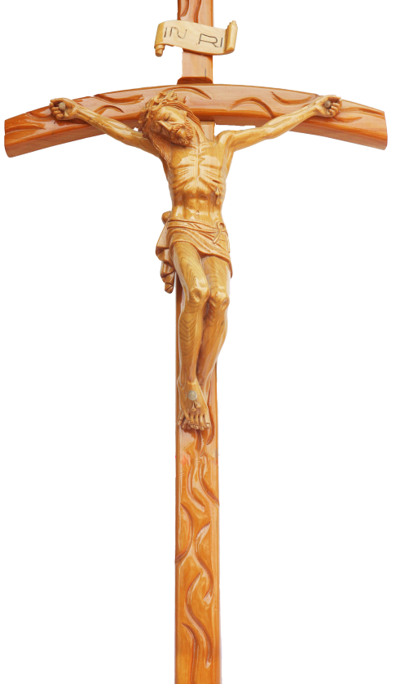
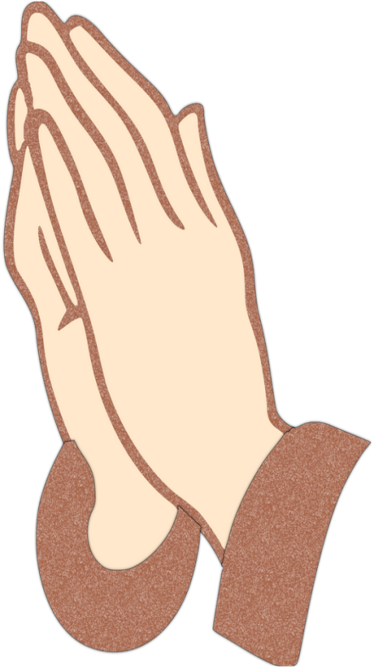
LỜI NGUYỆN TÍN HỮU
Anh chị em thân mến, Thiên Chúa là đấng từ bi nhân hậu. Người làm cho mặt trời mọc lên trên kẻ xấu cũng như người tốt, và cho mưa xuống trên kẻ dữ cũng như người lành. Tin tường vào tình thương hải hà của Thiên Chúa, chúng ta cùng dâng lời cầu xin.

Slide 63
Nếu Con Chợt Nhớ Lm. Phương Anh

Slide 64
ĐK: Chúa ơi! con sẽ ra về để lễ vật lại nơi đây nếu con chợt nhớ hôm qua con bất hòa với anh em mà con chưa có làm hòa.

Slide 65
Tk1: Vì Chúa nói rằng Chúa ơi! Và con biết rằng Chúa ơi! Lễ vật hy tế Chúa sẽ không ưng. Vì Chúa nói rằng Chúa ơi! Và con biết rằng Chúa ơi! Ngài chỉ ưng ý tấm thân hòa bình.

Slide 66
ĐK: Chúa ơi! con sẽ ra về để lễ vật lại nơi đây nếu con chợt nhớ hôm qua con bất hòa với anh em mà con chưa có làm hòa.

Slide 67
Tk2: Vì Chúa nói rằng Chúa ơi! Và con biết rằng Chúa ơi! Rượu ngọt bánh trắng Chúa sẽ không ưng. Vì Chúa nói rằng Chúa ơi! Và con biết rằng Chúa ơi! Ngài chỉ ưng ý tấm thân hòa bình.

Slide 71
Lạy Cha trên trời/ Xin cho ơn đức tin mà Cha ban tặng chúng con/ trong Chúa Giêsu Kitô Con Cha/ và Anh của chúng con/ cùng ngọn lửa đức ái được thắp lên trong tâm hồn chúng con bởi Chúa Thánh Thần/

Slide 72
khơi dậy trong chúng con niềm hy vọng hồng phúc/ hướng về Nước Cha trị đến/ Xin ân sủng Cha biến đổi chúng con/ thành những người miệt mài vun trồng hạt giống Tin Mừng/

Slide 73
Ước gì những hạt giống ấy/ biến đổi từ bên trong nhân loại và toàn thể vũ trụ này/ trong khi vững lòng mong đợi trời mới đất mới/ lúc mà quyền lực Sự Dữ sẽ bị đánh bại/ và vinh quang Cha sẽ chiếu sáng muôn đời/

Slide 74
Xin cho ân sủng của Năm Thánh này/ khơi dậy trong chúng con/ là Những Người Lữ Hành Hy Vọng/ niềm khao khát kho tàng ở trên trời/ đồng thời cũng làm lan tỏa trên khắp thế giới/

Slide 75
niềm vui và sự bình an của Đấng Cứu Chuộc chúng con/ Xin tôn vinh và ngợi khen Cha là Thiên Chúa chúng con/ Cha đáng chúc tụng mãi muôn đời. Amen.

Slide 76
Ca Nguyện Hiệp Lễ Hãy Tha Thứ (Lc 6,27-38)

Slide 77
Tk1: Hãy yêu thương anh em như yêu thương chính than xác mình, hãy thứ tha cho nhau như Thiên Chúa Ngài luôn thứ tha.

Slide 78
***: Hãy sống luôn bao dung cho nụ cười ngời lên ánh mắt, hãy sống cho tha nhân cho tình người mãi mãi thắm nồng.

Slide 79
Đk: Ai mà không có lỗi? Ai là không vô tội? Khi ta mang kiếp con người được dựng nên từ bụi tro.

Slide 80
***: Ta cần ơn tha thứ nên đừng trách gì nhau, hãy sống bằng cả trái tim, hãy tha thứ để được thứ tha.

Slide 81
Tk2: Nếu ai trong anh em hôm nay đây có điều bất hòa. Nếu có ai không vui khi đã lỡ làm nên khổ đau,

Slide 82
***: Hãy bắt tay nhau đi, khi mặt trời con chưa khuất bóng, sẽ chứng minh anh em ai là người mến Chúa hết lòng.

Slide 83
Đk: Ai mà không có lỗi? Ai là không vô tội? Khi ta mang kiếp con người được dựng nên từ bụi tro.

Slide 84
***: Ta cần ơn tha thứ nên đừng trách gì nhau, hãy sống bằng cả trái tim, hãy tha thứ để được thứ tha.

Slide 85
Tk3: Nếu con tim khô khan đi thênh thang giữa trời nắng hồng, có khác chi đêm đen không trăng sáng và không ánh sao.

Slide 86
***: Hãy lẵng quên ghen tuông cho hận thì chìm trong dĩ vãng, Chúa sẽ luôn yêu thương ai vì Ngài xóa hết oán hờn.

Slide 87
Đk: Ai mà không có lỗi? Ai là không vô tội? Khi ta mang kiếp con người được dựng nên từ bụi tro.

Slide 88
***: Ta cần ơn tha thứ nên đừng trách gì nhau, hãy sống bằng cả trái tim, hãy tha thứ để được thứ tha.

Slide 89
Tk1: Hãy yêu thương anh em như yêu thương chính than xác mình, hãy thứ tha cho nhau như Thiên Chúa Ngài luôn thứ tha.

Slide 90
***: Hãy sống luôn bao dung cho nụ cười ngời lên ánh mắt, hãy sống cho tha nhân cho tình người mãi mãi thắm nồng.

Slide 91
Đk: Ai mà không có lỗi? Ai là không vô tội? Khi ta mang kiếp con người được dựng nên từ bụi tro.

Slide 92
***: Ta cần ơn tha thứ nên đừng trách gì nhau, hãy sống bằng cả trái tim, hãy tha thứ để được thứ tha.

Slide 94
Ca Kết Lễ Đâu Có Tình Yêu Thương Lm. Vinh Hạnh

Slide 95
Đk: Đâu có tình yêu thương ở đấy có Đức Chúa Trời. Đâu có lòng từ bi là đấy có ân sủng Người. Đâu có tình bác ái thì Chúa chúc lành không ngơi. Đâu ý hợp tâm đầu ở đấy chứa chan nguồn vui.

Slide 96
Tk2: Nguyện xin Thiên Chúa đoàn kết muôn người một ý. Xin hãy duy trì trí lòng hòa hợp mến yêu. Diệt tan căm thù, chia rẽ, oán hờn, ghét ghen. Gìn giữ đức ái yêu Chúa mến thương anh em.

Slide 97
Đk: Đâu có tình yêu thương ở đấy có Đức Chúa Trời. Đâu có lòng từ bi là đấy có ân sủng Người. Đâu có tình bác ái thì Chúa chúc lành không ngơi. Đâu ý hợp tâm đầu ở đấy chứa chan nguồn vui.

